Slide 1

Set하고Get하라!
201222718 최철녕
201523533 장윤석

Slide 2
목차
01
프로젝트 소개
02
유사 서비스 분석
03
Palim의 차별점
04
진행 상황

Slide 3
프로젝트 소개
Palim
[ Price(가격) + 알림 ]의 합성어로, 희망가격에 도달했을 때 알림을 받는다는 의미
알림을 받고 빨리 구매하지 않으면 상품이 팔린(Palim)다는 의미
Set하고Get하라!
희망구매가격을 Set하고 희망상품을 Get하라는 의미

Slide 4

유사 서비스 분석
-최저가 비교 검색
-가격 변동 그래프 제공
-함께 찾아본 상품(상품 추천)
-상품과 관련된 기사 제공
다나와

Slide 5
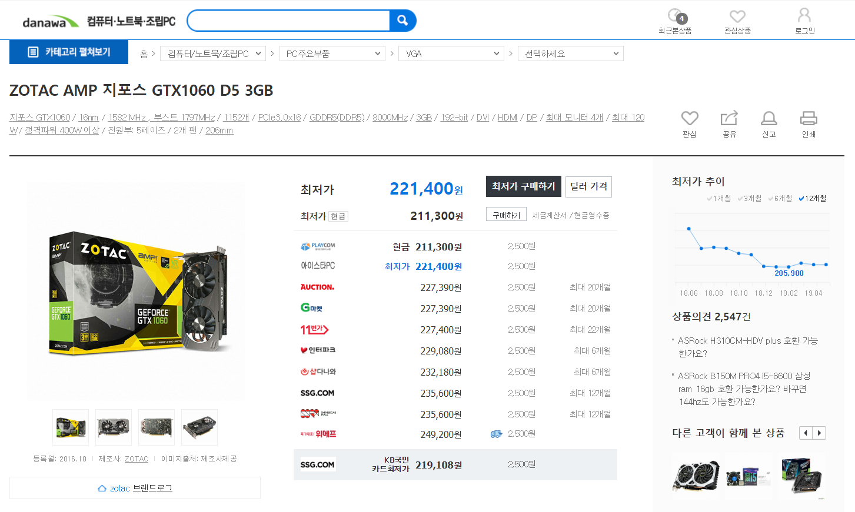
유사 서비스 분석
-네이버 쇼핑

Slide 6

유사 서비스 분석
-최저가 비교 검색
-연령별 인기도 제공
-상품수 추이 그래프 제공
-가격 변동 그래프 제공
네이버 쇼핑

Slide 7
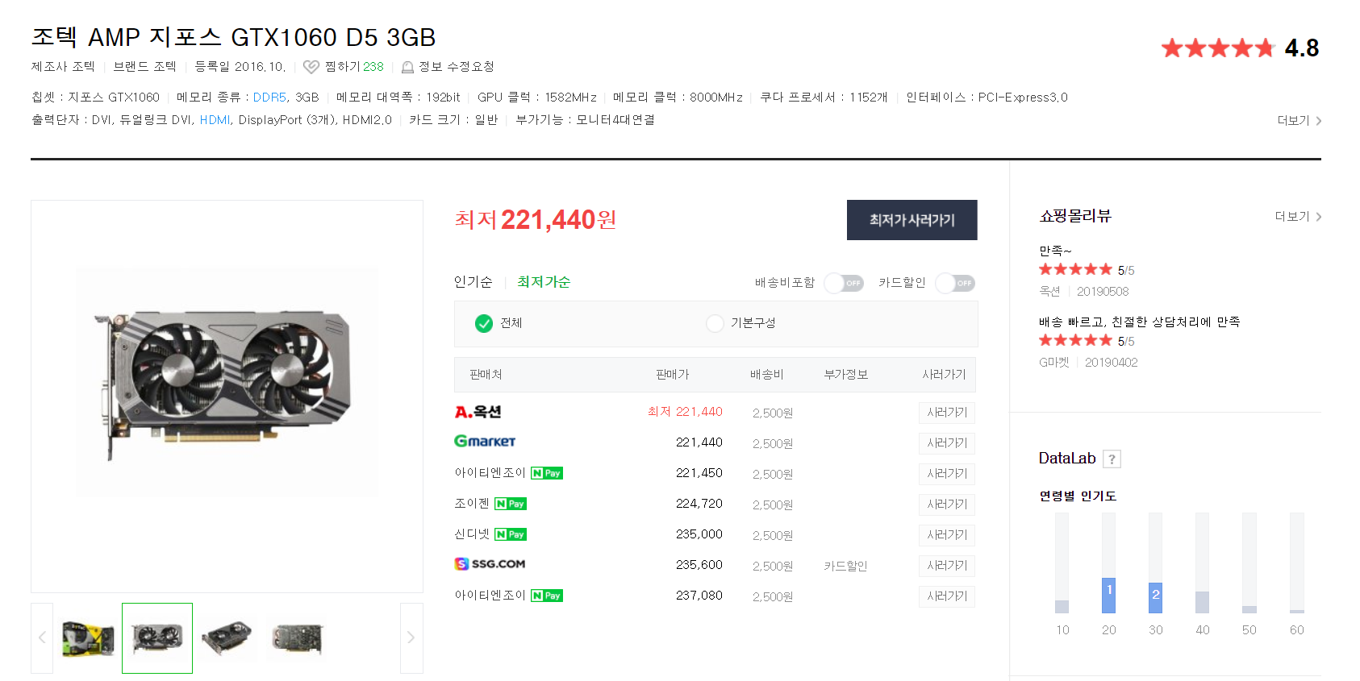
유사 서비스 분석
-네이버 쇼핑
네이버 쇼핑

Slide 8

Palim의 차별점
-희망가격 알림 서비스 구현
-희망가격 도달 예측 서비스 구현
-가격하락폭이 큰 상품 추천 기능 구현

Slide 9



진행 상황

Slide 10


진행 상황

Slide 11
Thank
You

